Slide 1

6.1 格
对于计算机科学来说，格与布尔
代数是两个重要的代数系统。
在开关理论计算机的逻辑设计，
及其它一些科学领域中，都直接应用了
格与布尔代数。
此两个系统有一个重要特点：强调次序关系。

Slide 2
回忆偏序的一些概念:
(1) 若集合A上的二元关系满足自反性、反对称性、传递性，称A
为偏序集。aRb记为a≤b, 它可用哈斯图表示。
(2)设〈A，≤〉是偏序集合，B是A的子集，
若∀ b∈B,b≤a,则a是子集B的上界。
若a’也是B的上界，有a≤a’，称a是子集B的最小上界，
记为lub (B);
若∀ b∈B,b≥a,则a是子集B的下界。
若a’也是B的下界，有a≥a’，称a是子集B的最大下界，
记为 glb(B)。
(3) 即使下/上界存在,最大下/最小上界也未必存在;
若最大下界、最小上界存在，则必定唯一。

Slide 3
例
然而,有些偏序集中,任何
两个元素都有lub和glb：
则
lub(a,b)不存在 glb(a,b)=e
lub(a,e)=a glb(a,e)=e
lub(c,d)=f glb(c,d)不存在
a
b
e
f
c
d

Slide 4
定义6-1.1：设〈A，≤〉是偏序集，若∀a，b∈A，都有最大下界、最小上界，则称〈A,≤〉是一个格。

Slide 5
例1
是格
不是格

Slide 6
例2.设n是一正整数，S_{n}是n的所有因子的集合，
D是整除关系,则<S_{n},D>是个格。
如：n=8 ，S_{n}={1, 2, 4, 8}
24
8
12
8
4
6
4
2
3
2
1
1
n=24，S_{n}={1, 2, 3, 4, 6, 8, 12, 24}

Slide 7
例3.设S是任意集合，ρ(S)是幂集，偏序集<ρ(S),⊆>是个格。
如: S={a,b} ，
S={1,2,3}
{a} {b}
{1,2,3}
{a,b}
{1,2}
{1,3}
{2,3}
{2}
{1}
{3}

Slide 8
定义6-1.2 设<A, ≤ >是一个格，定义代数系统<A, ∧,∨ >,使得对于任意元素a,b，有a∧b=glb(a,b)，a∨b=lub(a,b)，称<A, ∧,∨>为由格〈A，≤〉所诱导的代数系统。称二元运算∧,∨分别称为交和并。

Slide 9
定义6-1.3设<A, ≤ >是一个格，B是A的非空子集，如果∧,∨ 运算关于B封闭 ，则称<B, ≤ >是<A, ≤ > 的子格。
例如，<I₊,|>是格，而且诱导的代数系统是< I₊,最小公倍数，最大公约数>，设E₊是正偶整数，因为 E₊在运算上是封闭的，所以<E₊,|>是<I₊,|>的子格。

Slide 10
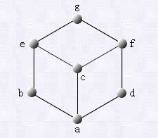
例 设格L如下图所示。
令S₁={a,e,f,g}， S₂={a,b,e,g}
则S₁不是L的子格,S₂是L的子格。
因为对于e和f,有e∧f=c,但c S₁.
最大下界

Slide 11
注意：对于格<A, ≤ >，B是A的非空子集，尽管<B, ≤ >是偏序集，然而<B, ≤ >不一定是格，而且即使<B, ≤ >是格也不一定是<A, ≤ > 的子格。
P233 例5：
设S是格，S₃是S的非空子集，
S₃是格，S₃不是A的子格。

Slide 12
对偶原理
现实生活中，对偶现象。
因为<S, ≤>的交是<S, ≥>的并， <S, ≤>的并是<S, ≥> 的交, 所以，关于格的一般性质的任意命题,
如用≥替换≤，用≤替换≥，用∨替换∧，用∧替换∨，格的一般性质的任意命题仍成立，
称为格的对偶原理。

Slide 13
格的基本性质
在格<A, ≤ >中，对于任意a，b，c，d ∈A，
偏序的性质：自反，反对称，传递性
a≤a∨b， a∧b≤a （定理6-1.1）
a≤b, c≤d ⇒ a∧c≤b∧ d，a∨c≤b∨d （定理6-1.2）
a≤b, ⇒ a∧c≤b∧ c，a∨c≤b∨c （推论）
<A, ≤ >诱导的代数系统<A, ∧，∨ >的运算∧，∨满足交换律，结合律，等幂律，吸收律（定理6-1.3）P235

Slide 14
分配律不等式(定理6-1.5)
a∨(b∧c)≤(a∨b)∧(a∨c)
对偶式：a∧(b∨c)≥(a∧b)∨(a∧c)
证: a≤a∨b, a≤a∨c ⇒ a≤(a∨b)∧(a∨c)
b≤a∨b, c≤a∨c ⇒ b∧c≤(a∨b)∧(a∨c)
∴ a∨(b∧c)≤(a∨b)∧(a∨c) 。

Slide 15
a≤b ⇔ a∧b=a ，a∨b=b(定理6-1.6)
证：“⇒”设 a≤b，∴a≤a, a≤b,
∴a≤a∧b , 又 a≥a∧b , ∴ a=a∧b.
“⇐”设 a∧b=a，则a = a∧b ≤b 。∴ a≤b。
类似可证： a≤b ⇔ a∨b=b。

Slide 16
定理6-1.7
a≤c ⇔ a∨(b∧c)≤(a∨b)∧c
证：“⇒” 若a≤c 则a∨c=c，
代入分配不等式
a∨(b∧c) ≤(a∨b)∧ (a∨c)= (a∨b)∧c。
“⇐” 若a∨(b∧c) ≤(a∨b)∧c，
因为a≤a∨(b∧c) ≤(a∨b)∧c ≤c，
所以a≤c。

Slide 17
格的存在性判定
定理6-1.4设代数系统<A, ∧,∨ >， 如果二元运算∧,∨满足交换律、结合律和吸收律，则A上必定存在格<A, ≤ >
证明：P237-238
返回

Slide 18
6.2 分配格
由性质知，分配律不等式(定理6-1.5)
a∨(b∧c)≤(a∨b)∧(a∨c)
a∧(b∨c)≥(a∧b)∨(a∧c)
定义6-2.1: 设代数系统<A, ∧,∨>由格< A,≤>诱导的, 若∀a,b,c∈A，有:
a∨(b∧c)= (a∨b)∧(a∨c)
a∧(b∨c)=(a∧b)∨(a∧c)
则称< A，≤ > 为分配格。

Slide 19
{1,2,3}
    例1：
    是分配格
    P244
    例2：
    不是分配格
{1,2}
{1,3}
{2,3}
{2}
{3}

Slide 20
P245 定理6-2.1 代数系统<A, ∧,∨>由格< A,≤>诱导的, 则
a∨(b∧c)= (a∨b)∧(a∨c)
﹤=﹥
a∧(b∨c)=(a∧b)∨(a∧c)
也就是说：分配格的定义中，条件可以减弱。
实际上，互为对偶命题，根据对偶原理，分配格的定义可以改写为：一个格如果交运算对并运算可分配或并运算对交运算可分配，则称该格为分配格。

Slide 21
    定理6-2.2 每个链是分配格。
证明：P246
定理6-2.3 设<A, ≤ >是分配格∀a,b,c∈A ，
若 a∧b=a∧c且a∨b=a∨c ⇒ b=c

Slide 22
6.3 有补格
定义6-3.1，给定格<A,≤> ， 若存在a∈A，
使∀x∈ A,有x≤a (或a≤x)，
称a为< A,≤>的全上界（或全下界）。
分别记为1和0。
定理6-3.1，一个格若有全上界（全下界），则全上界（全下界）是唯一的。

Slide 23
a
例：格
全上界为a，全下界为b。 b

Slide 24
定义6-3.3 具有全上界和全下界的格，称为有界格
定理6-3.3 若<A,≤>为有界格，对任意的a∈ A，必有：a∨1=1, a∨0=a, a∧1=a, a∧0=0
说明了:1是∨运算的零元，0是∨运算的幺元
1是∧运算的幺元，0是∧运算的零元
定义6-3.4 设< A ∧,∨, >是有界格诱导的代数系统，对于元素a∈ A ，若存在b∈ A ，使a∧b=0,a∨b=1，称b为a的补元。

Slide 25
注：① 若a是b的补元，则b也是a的补元;
② 补元可以不存在，若存在也可以不唯一。
P251, 图6-3.2
③有界分配格中，补元若存在，则必定唯一 。
（定理6-3.4）

Slide 26
1
例3 a) a的补元是b,c。b的补元是a,c,。 c的补元是a,b。
b) a,b,c 均不存在补元。
c) 有界格中，0，1互为补元。
a
c
b
0
1
b
a
c
0

Slide 27
定义6-3.5：
若在一个有界格中，每个元素至少有一
个补元，则称此格为有补格。
定理6-3.4：
有界分配格中，若有一元素有补元，则补唯一
定义6-3.5：既是有补格又是分配格的格，称为：有补分配格

Slide 28
6.4 布尔代数
定义6-4.1 一个有补格分配格，称布尔格。
定义6-4.2 由布尔格<A,≤> 诱导的代数系统<A， ∧ ， ∨ ， ˉ >称为布尔代数。
例如：集合运算<ρ(S)，≤>，命题运算，都是布尔代数,
(因为满足结合律、交换律、吸收律、分配律、存在补元及0，1）

Slide 29
定理6-4.1 有补分配格中，任何元素的补
元是唯一的。

Slide 30
定理6-4.2 有补分配格满足 德.摩根定律，即
ⅰ（1）(a^) ^=a
ⅱ（2）(a∧b)^=a^∨b^
（3）(a∨b)^ =a^∧b ^

Slide 31
习题解答
6-1（1）
  a,d 不是格
  b,c 是格
（2）
  是格
  不是，12,14无最小上界
  不是，9,10无最小上界

Slide 32
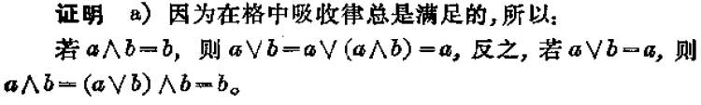
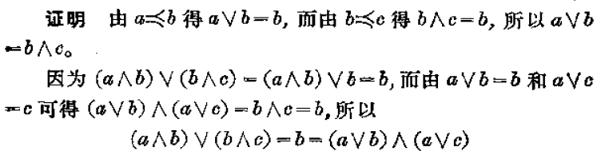
习题解答
6-1（7）a)
(8)

Slide 33
习题解答
6-2（2）
  a,c 不是分配格
  b 是分配格

Slide 34
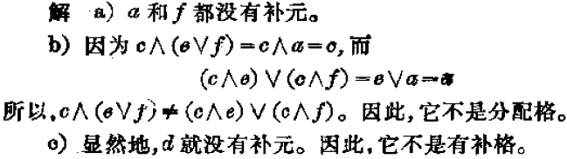
习题解答
6-3（1）

Slide 35
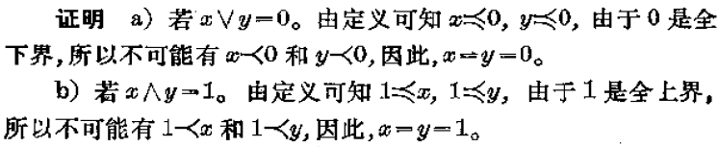
习题解答
6-3（6）

